Slide 1
导入：
秦王扫六合,虎视何雄哉。
挥剑决浮云,诸侯尽西来。
雄图发英断,大略驾群才。
收兵铸金人,函谷正东开。
－－李白《古风》

Slide 2
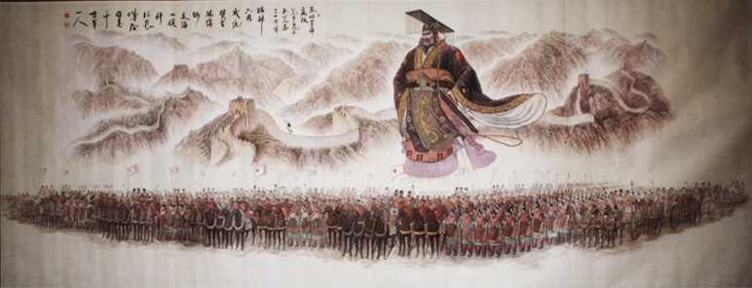
专题一 古代中国的政治制度
第二 课 走向“大一统”的秦汉政治

Slide 3
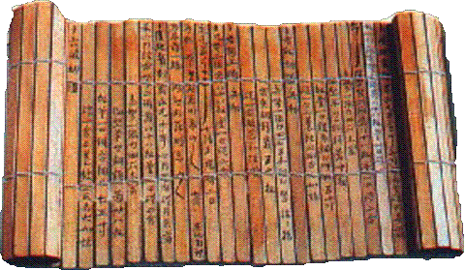
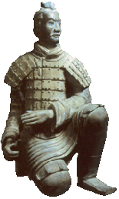
课程标准
1、知道“始皇帝”的来历和郡县制建立的史实；
2、了解中国古代中央集权制度的形成及其影响。

Slide 4
一、秦统一
（一）统一
条件：
1、经济：
2、政治：
3、民族关系：
4、民心：
5、个人：
商鞅变法，国力增强
局部统一，为统一奠定基础
民族融合进一步加强
人民渴望统一
秦王赢政的雄才大略。

Slide 5
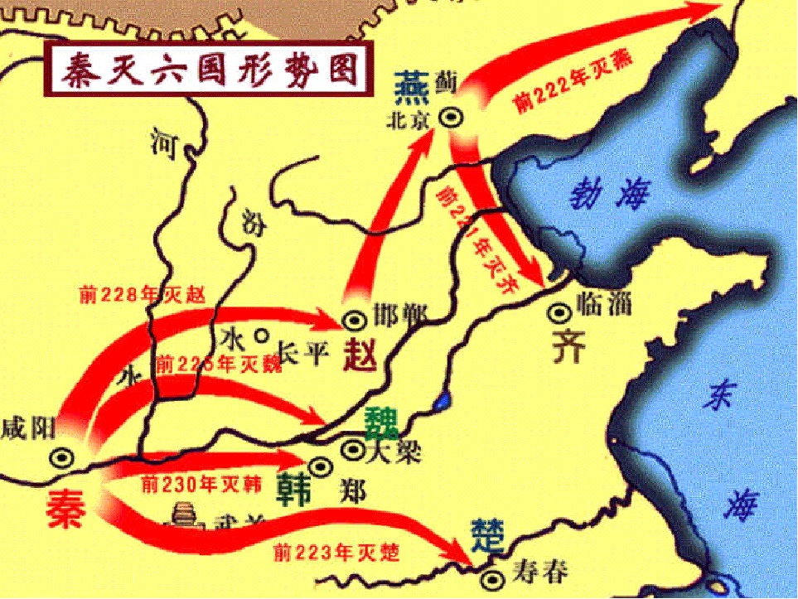
（二）过程
1、东灭六国：远交近攻，各个击破，灭六国，公元前221年，定都咸阳。

Slide 6
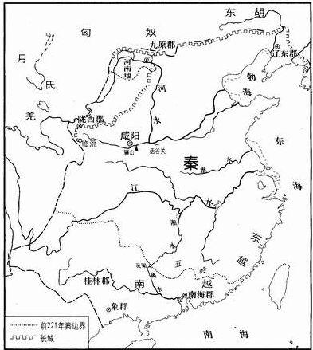
2、开疆拓土
北至长城
北方：派蒙恬北击匈奴，夺河套，修长城，筑直道
西到陇西
东到东海
(秦有效的北方国防体系）
南方：派屠睢南征岭南，修灵渠，置岭南郡县
标志广东、广西最早归入中央管辖
西南：开辟“五尺道”，在其中部分地区任命官吏
南到南海
是西南地区进入中原统一版图的开始

Slide 7
（三）秦疆域统一的意义：
1、结束分裂割据的局面，建立了第一个统一的中央集权国家。
2、扩大帝国规模，推动中华民族多元一体格局形成。

Slide 8
秦朝巩固统一的措施
1、交通：修建长城、驰道、直道；
2、经济：统一货币、度量衡；
3、文化：统一文字；
4、政治：
专制主义中央集权制度

Slide 9
二、巩固：建立专制主义中央集权制度
（一）含义：
1、中央集权：是一种管理方式,其特点是地方政府在政治经济军事方面没有独立性,必须严格服从中央政府的命令,一切受制于中央。
2、专制主义：一种决策方式,主要特征是皇帝个人专断独裁，集国家权力于一身。
拓展：核心是集一切权力于皇帝：地方三权集于中央，又集中央之权于皇帝一个之手。

Slide 10
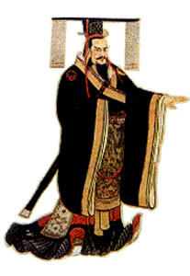
（二）内容
1、中央：
皇帝制，三公九卿制和朝议制度（中央行政体制）
2、地方：
废分封，行郡县（地方行政体制）

Slide 11
1、皇帝制度的确立
“朕为始皇帝。后世以计数，二世三世至于万世，传之无穷。” ——
皇位世袭
“天子独以印称玺，又独以玉，群臣莫敢用”
皇帝“命为制，令为诏，天子自称曰：‘朕’”
——
皇帝独尊
“天下之事无小大，皆决于上”
——
皇权至上
这反映了秦朝时期皇帝制度有何特点？

Slide 12
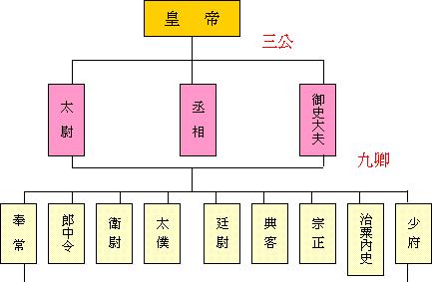
2.三公九卿制（中央）
监察百官律令图籍
管理军事（虚位）
协助皇帝处理政事
你认为三公九卿是否分别把持了国家的最高权力？
作用：
①互相配合、互相牵制，皇权独揽
②减少决策失误

Slide 13
3、郡县制(地方)
（1）出现：春秋战国
（2）确立：秦朝(全国推行）
（3）内容：
皇 帝
郡
郡守(行政)
郡尉(军事)
监御史(监察)
县
县令(行政)
县尉(军事)
县丞(刑狱)
乡
三老(教化)
啬夫(赋税)
游徼(治安)
有秩(民政)
里
里正
亭长
（亭）
（地方治安兼管公文传递）

Slide 14
（4）郡县制的特点
①形成了中央垂直管理地方的形式，官僚政治取代贵族政治。
②郡县长官由皇帝任免，不得世袭。
③官职分工明确，既相互配合，又彼此牵制
（5）作用：
加强了中央集权，加强了对地方的控制，是官僚政治取代贵族政治的重要标志(是“公天下”的开端），有利于维护国家的统一。

Slide 15
议
一
议
？
比较分封制和郡县制。
1、相同点：
（1）性质：都是中国古代社会重要的地方行政制度。
（2）目的：都是为了巩固王权的统治。
2、不同点
 | 分封制 | 郡县制
时 代 | 奴隶社会 | 封建社会
划分标准 | 与宗法制相联系，以血缘关系为基础 | 在国家大一统条件下，按地域划分
与中央关系 | 诸侯官位、 封土世袭 | 郡守和县令 都由皇帝任免
影 响 | 容易形成地 方割据势力 | 有利于加强中央集权，维护国家统一
Notes:
以中央集权的方式解决了分封制所导致的地方割据问题，巩固了国家统一，是历史的进步。

Slide 16
4、选官制度
军功授爵、皇帝任命
5、监察制度
【1】秦在中央设御史大夫监察百官，地方每郡设御史，任监察之职，称监察御史。
【2】评价：对维护皇权、澄清吏治、巩固统一、加强中央集权、维护社会安定起了积极作用。

Slide 17
（四）秦朝专制主义中央集权制度的影响
积极：
A、对秦朝：
①政治：有利于巩固国家的统一
②经济：有利于促进封建经济文化的发展（能调动人力、物力和财力等抵御外敌、进行工程建设）
③文化：有利于以华夏族为主体的中华民族的形成
B、对后世：
奠定了中国两千多年政治制度的基本格局，为历代王朝所沿用，且不断加强和完善。
消极：
皇权专制容易形成暴政，加速秦朝的灭亡。

Slide 18
三、继承：汉承秦制，有所损益
①继承：沿用了秦所创的皇帝制度、三公九卿制、郡县制等。
②发展：中央内外朝制度、郡国并行制、增设刺史和司隶校尉。

Slide 19
汉武帝强化皇权的措施
皇 帝
①建立中朝
中朝
外朝
尚书令
侍 中
常 侍
丞 相
御史大夫
太 尉
有事上报
决策机构
九 卿
执行机构

Slide 20
②设置刺史
措施：全国划分为13个州郡，各置刺史一人，
特点：刺史位卑权重；
职能：代表中央监察地方。
③推恩王侯子弟——推恩令
汉武帝采纳主父偃的建议，实行“推恩令”，规定：诸侯王死后，除嫡长子继承王位外，其他子弟可分割王国的一部分土地成为列侯，由郡守统辖。结果王国越分越小，力量削弱。

Slide 21
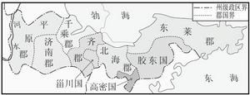
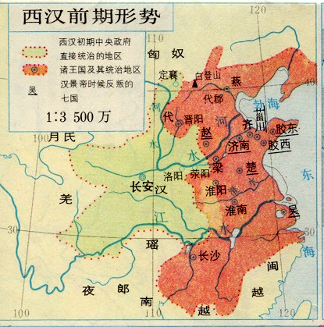
此图说明当时汉中央政府同地方关系怎样？
中央实际的控
制地区甚至比
地方诸侯控制
的少。诸侯势
力尾大不掉。
西汉前期形势图

Slide 22
汉武帝解决王国问题的标志——酎金夺爵
汉武帝解决王国问题的原因：
必要性：王国坐大影响中央集权；
可能性：景帝削藩的奠基作用；中央强大，国力强盛；决策正确。

Slide 23
总 结
秦朝中央集权制度的形成 | 形成背景 | 秦的统一
 | 具体内容 | 皇帝制度 | ①确立皇帝称号； ②皇位世袭；③皇帝独尊；④皇权至上。
 |  | 中央官制 | 三公九卿制
 |  | 郡县制 | 郡高于县，郡守、县令（县长）
 | 作用影响 | 巩固统一的措施 | 颁布秦律、统一度量衡、货币和车轨；统一文字；修驰道、开灵渠、筑长城、移民等。
 |  | 影响 | 积极影响 | ①促进秦朝国力增强，初步奠定祖国疆域，有利于巩固国家统一，以及中华民族的形成；②有利于封建经济文化的发展；③奠定了中国两千多年封建社会政治制度的基本格局。
 |  |  | 消极影响 | 秦朝后期加强对人民的压榨，阶级矛盾激化，爆发陈胜、吴广起义，秦二世而亡。

